Slide 1
Estratégia de crescimento

Slide 2
Estratégia de Crescimento
Ao descrever a estratégia de crescimento no plano de negócios, você estará mostrando como sua empresa atingirá seus objetivos para se desenvolver continuamente com vistas a superar os desafios que virão.
Podemos começar descrevendo:
Visão do negócio da empresa (O que sua empresa será no futuro)
Missão ( Qual a razão de ser do seu negócio)
O mais importante é ter clareza no seu propósito e deixar isso descrito de maneira simples e direta no Plano de Negócios.

Slide 3
Definindo a estratégia
A empresa deve estar preparada para monitorar mudanças macroambientais
Demográficas
Econômicas
Tecnológicas
Políticas
Legais
Sociais
Culturais
E também microambientais
Perfil e hábito dos consumidores
Concorrentes
Canais de distribuição
Fornecedores

Slide 4
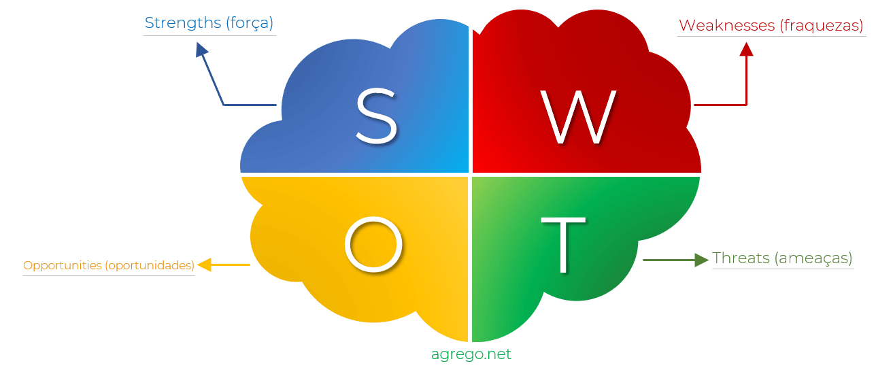
Análise SWOT
Após a construção da Matriz SWOT, é possível definir os objetivos e metas da empresa
Objetivos são resultados abrangentes com os quais a empresa assume compromisso definitivo.
Metas são declarações específicas que se relacionam diretamente a um determinado objetivo.

Slide 5
Perguntas que devem ser respondidas
O que faz sua empresa? Qual a razão de ser do seu negócio? O que será sua empresa no futuro?
Quais as forças do seu negócio?
Quais as fraquezas do seu negócio?
Quais as principais oportunidades existentes para sua empresa?
Quais os principais riscos para sua empresa? Como você pretende enfrenta-los caso venham ocorrer?
Quais os objetivos e metas do seu negócio?
Quais as estratégias que sua empresa vai utilizar para cumprir seu objetivos de negócio?

Slide 6
Cronograma
Além de descrever a estratégia de crescimento do negócio, devemos apresentar um cronograma com as principais atividades que serão desenvolvidas nos próximos meses/ anos a partir da implantação do Plano de negócios
Algumas dicas para elaborar um cronograma:
Defina prazos claros e tenha referências ou métricas específicas para cumprir as atividades;
Identifique as tarefas principais/ críticas que devem ser enfatizadas
Defina metas SMART (Específicas, Mensuráveis, Atingíveis, Relevantes e com prazo para ocorrer/ tempo)
Não se esqueça de estabelecer um período para revisão da performance
Tenha planos de contingência
Defina os requisitos de recursos financeiros e seus estágios (quando precisará) para cada momento de crescimento da empresa. (você deve deixar isso claro no plano financeiro)

